Slide 1
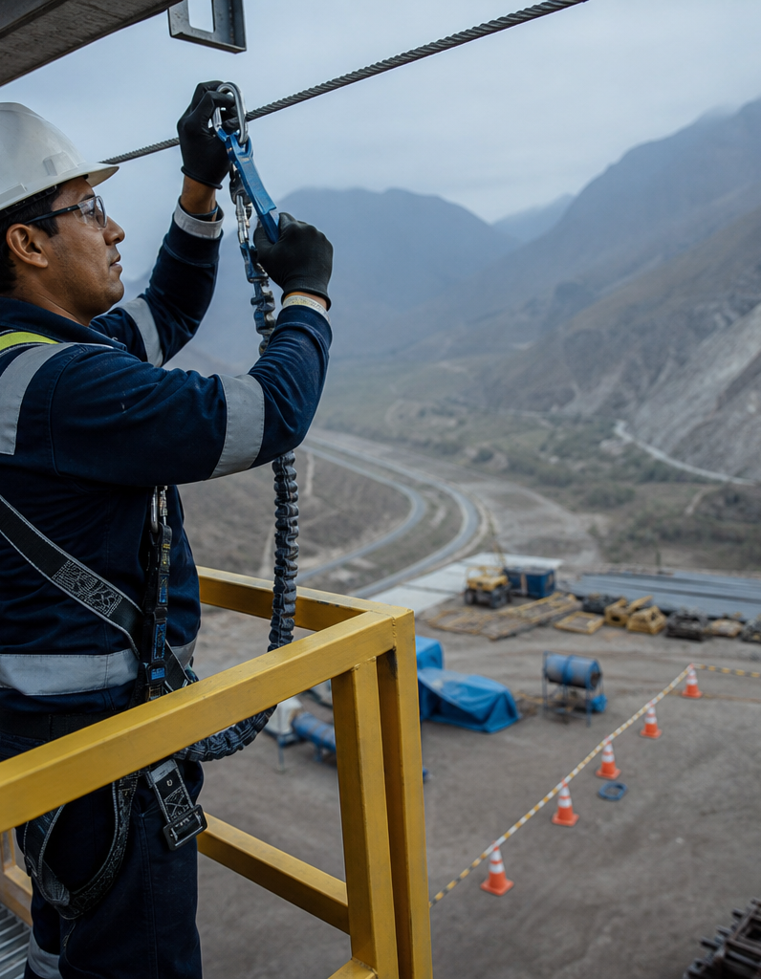

CENESAM ACADEMY · MÓDULO 02
Caer sigue siendo el evento que debe impedirse
Trabajos en altura
Aplica este criterio al caso del módulo antes de continuar.
CENESAM

Slide 2
SUPERVISIÓN DE TRABAJOS DE ALTO RIESGO · MÓDULO 2
02
Definición y alcance según sector
01
02
03
Aplica la jerarquía de controles en definición y alcance según sector.
Asigna una persona competente.
Suspende si cambia una condición crítica.
APLICACIÓN PROFESIONAL
Aplica este criterio al caso del módulo antes de continuar.
BASE NORMATIVA
Ley N.° 29783; D.S. N.° 005-2012-TR; D.S. N.° 011-2019-TR para construcción; D.S. N.° 024-2016-EM y modificatorias para minería.
CENESAM
Trabajos en altura · 2/20

Slide 3
SUPERVISIÓN DE TRABAJOS DE ALTO RIESGO · MÓDULO 2
03
Planificación desde el nivel inferior
01
02
03
Contrasta documento y condición real en planificación desde el nivel inferior.
Registra responsable, hora y resultado.
Escala cualquier desviación no controlada.
APLICACIÓN PROFESIONAL
Aplica este criterio al caso del módulo antes de continuar.
BASE NORMATIVA
Ley N.° 29783; D.S. N.° 005-2012-TR; D.S. N.° 011-2019-TR para construcción; D.S. N.° 024-2016-EM y modificatorias para minería.
CENESAM
Trabajos en altura · 3/20

Slide 4
SUPERVISIÓN DE TRABAJOS DE ALTO RIESGO · MÓDULO 2
04
Jerarquía: eliminar antes que detener caída
01
02
03
Define el peligro y el evento no deseado en jerarquía: eliminar antes que detener caída.
Verifica el control antes de autorizar.
Conserva evidencia de ejecución y cierre.
APLICACIÓN PROFESIONAL
Aplica este criterio al caso del módulo antes de continuar.
BASE NORMATIVA
Ley N.° 29783; D.S. N.° 005-2012-TR; D.S. N.° 011-2019-TR para construcción; D.S. N.° 024-2016-EM y modificatorias para minería.
CENESAM
Trabajos en altura · 4/20

Slide 5
SUPERVISIÓN DE TRABAJOS DE ALTO RIESGO · MÓDULO 2
05
Plataformas y barandas
01
02
03
Aplica la jerarquía de controles en plataformas y barandas.
Asigna una persona competente.
Suspende si cambia una condición crítica.
APLICACIÓN PROFESIONAL
Aplica este criterio al caso del módulo antes de continuar.
BASE NORMATIVA
Ley N.° 29783; D.S. N.° 005-2012-TR; D.S. N.° 011-2019-TR para construcción; D.S. N.° 024-2016-EM y modificatorias para minería.
CENESAM
Trabajos en altura · 5/20

Slide 6
SUPERVISIÓN DE TRABAJOS DE ALTO RIESGO · MÓDULO 2
06
Andamios: diseño, montaje e inspección
01
02
03
Contrasta documento y condición real en andamios: diseño, montaje e inspección.
Registra responsable, hora y resultado.
Escala cualquier desviación no controlada.
APLICACIÓN PROFESIONAL
Aplica este criterio al caso del módulo antes de continuar.
BASE NORMATIVA
Ley N.° 29783; D.S. N.° 005-2012-TR; D.S. N.° 011-2019-TR para construcción; D.S. N.° 024-2016-EM y modificatorias para minería.
CENESAM
Trabajos en altura · 6/20

Slide 7
SUPERVISIÓN DE TRABAJOS DE ALTO RIESGO · MÓDULO 2
07
Escaleras: acceso, no puesto permanente
01
02
03
Define el peligro y el evento no deseado en escaleras: acceso, no puesto permanente.
Verifica el control antes de autorizar.
Conserva evidencia de ejecución y cierre.
APLICACIÓN PROFESIONAL
Aplica este criterio al caso del módulo antes de continuar.
BASE NORMATIVA
Ley N.° 29783; D.S. N.° 005-2012-TR; D.S. N.° 011-2019-TR para construcción; D.S. N.° 024-2016-EM y modificatorias para minería.
CENESAM
Trabajos en altura · 7/20

Slide 8
SUPERVISIÓN DE TRABAJOS DE ALTO RIESGO · MÓDULO 2
08
Sistemas personales de detención
01
02
03
Aplica la jerarquía de controles en sistemas personales de detención.
Asigna una persona competente.
Suspende si cambia una condición crítica.
APLICACIÓN PROFESIONAL
Aplica este criterio al caso del módulo antes de continuar.
BASE NORMATIVA
Ley N.° 29783; D.S. N.° 005-2012-TR; D.S. N.° 011-2019-TR para construcción; D.S. N.° 024-2016-EM y modificatorias para minería.
CENESAM
Trabajos en altura · 8/20

Slide 9
SUPERVISIÓN DE TRABAJOS DE ALTO RIESGO · MÓDULO 2
09
Arnés, conectores y compatibilidad
01
02
03
Contrasta documento y condición real en arnés, conectores y compatibilidad.
Registra responsable, hora y resultado.
Escala cualquier desviación no controlada.
APLICACIÓN PROFESIONAL
Aplica este criterio al caso del módulo antes de continuar.
BASE NORMATIVA
Ley N.° 29783; D.S. N.° 005-2012-TR; D.S. N.° 011-2019-TR para construcción; D.S. N.° 024-2016-EM y modificatorias para minería.
CENESAM
Trabajos en altura · 9/20

Slide 10
SUPERVISIÓN DE TRABAJOS DE ALTO RIESGO · MÓDULO 2
10
Anclajes y líneas de vida
01
02
03
Define el peligro y el evento no deseado en anclajes y líneas de vida.
Verifica el control antes de autorizar.
Conserva evidencia de ejecución y cierre.
APLICACIÓN PROFESIONAL
Aplica este criterio al caso del módulo antes de continuar.
BASE NORMATIVA
Ley N.° 29783; D.S. N.° 005-2012-TR; D.S. N.° 011-2019-TR para construcción; D.S. N.° 024-2016-EM y modificatorias para minería.
CENESAM
Trabajos en altura · 10/20

Slide 11
SUPERVISIÓN DE TRABAJOS DE ALTO RIESGO · MÓDULO 2
11
Cálculo de distancia libre de caída
01
02
03
Aplica la jerarquía de controles en cálculo de distancia libre de caída.
Asigna una persona competente.
Suspende si cambia una condición crítica.
APLICACIÓN PROFESIONAL
Aplica este criterio al caso del módulo antes de continuar.
BASE NORMATIVA
Ley N.° 29783; D.S. N.° 005-2012-TR; D.S. N.° 011-2019-TR para construcción; D.S. N.° 024-2016-EM y modificatorias para minería.
CENESAM
Trabajos en altura · 11/20

Slide 12
SUPERVISIÓN DE TRABAJOS DE ALTO RIESGO · MÓDULO 2
12
Factor de caída y efecto péndulo
01
02
03
Contrasta documento y condición real en factor de caída y efecto péndulo.
Registra responsable, hora y resultado.
Escala cualquier desviación no controlada.
APLICACIÓN PROFESIONAL
Aplica este criterio al caso del módulo antes de continuar.
BASE NORMATIVA
Ley N.° 29783; D.S. N.° 005-2012-TR; D.S. N.° 011-2019-TR para construcción; D.S. N.° 024-2016-EM y modificatorias para minería.
CENESAM
Trabajos en altura · 12/20

Slide 13
SUPERVISIÓN DE TRABAJOS DE ALTO RIESGO · MÓDULO 2
13
Protección contra objetos que caen
01
02
03
Define el peligro y el evento no deseado en protección contra objetos que caen.
Verifica el control antes de autorizar.
Conserva evidencia de ejecución y cierre.
APLICACIÓN PROFESIONAL
Aplica este criterio al caso del módulo antes de continuar.
BASE NORMATIVA
Ley N.° 29783; D.S. N.° 005-2012-TR; D.S. N.° 011-2019-TR para construcción; D.S. N.° 024-2016-EM y modificatorias para minería.
CENESAM
Trabajos en altura · 13/20

Slide 14
SUPERVISIÓN DE TRABAJOS DE ALTO RIESGO · MÓDULO 2
14
Condiciones meteorológicas y suspensión
01
02
03
Aplica la jerarquía de controles en condiciones meteorológicas y suspensión.
Asigna una persona competente.
Suspende si cambia una condición crítica.
APLICACIÓN PROFESIONAL
Aplica este criterio al caso del módulo antes de continuar.
BASE NORMATIVA
Ley N.° 29783; D.S. N.° 005-2012-TR; D.S. N.° 011-2019-TR para construcción; D.S. N.° 024-2016-EM y modificatorias para minería.
CENESAM
Trabajos en altura · 14/20

Slide 15
SUPERVISIÓN DE TRABAJOS DE ALTO RIESGO · MÓDULO 2
15
Inspección preuso y retiro de servicio
01
02
03
Contrasta documento y condición real en inspección preuso y retiro de servicio.
Registra responsable, hora y resultado.
Escala cualquier desviación no controlada.
APLICACIÓN PROFESIONAL
Aplica este criterio al caso del módulo antes de continuar.
BASE NORMATIVA
Ley N.° 29783; D.S. N.° 005-2012-TR; D.S. N.° 011-2019-TR para construcción; D.S. N.° 024-2016-EM y modificatorias para minería.
CENESAM
Trabajos en altura · 15/20

Slide 16
SUPERVISIÓN DE TRABAJOS DE ALTO RIESGO · MÓDULO 2
16
Competencia del trabajador y supervisor
01
02
03
Define el peligro y el evento no deseado en competencia del trabajador y supervisor.
Verifica el control antes de autorizar.
Conserva evidencia de ejecución y cierre.
APLICACIÓN PROFESIONAL
Aplica este criterio al caso del módulo antes de continuar.
BASE NORMATIVA
Ley N.° 29783; D.S. N.° 005-2012-TR; D.S. N.° 011-2019-TR para construcción; D.S. N.° 024-2016-EM y modificatorias para minería.
CENESAM
Trabajos en altura · 16/20

Slide 17
SUPERVISIÓN DE TRABAJOS DE ALTO RIESGO · MÓDULO 2
17
Permiso y verificación en campo
01
02
03
Aplica la jerarquía de controles en permiso y verificación en campo.
Asigna una persona competente.
Suspende si cambia una condición crítica.
APLICACIÓN PROFESIONAL
Aplica este criterio al caso del módulo antes de continuar.
BASE NORMATIVA
Ley N.° 29783; D.S. N.° 005-2012-TR; D.S. N.° 011-2019-TR para construcción; D.S. N.° 024-2016-EM y modificatorias para minería.
CENESAM
Trabajos en altura · 17/20

Slide 18
SUPERVISIÓN DE TRABAJOS DE ALTO RIESGO · MÓDULO 2
18
Plan de rescate específico
01
02
03
Contrasta documento y condición real en plan de rescate específico.
Registra responsable, hora y resultado.
Escala cualquier desviación no controlada.
APLICACIÓN PROFESIONAL
Aplica este criterio al caso del módulo antes de continuar.
BASE NORMATIVA
Ley N.° 29783; D.S. N.° 005-2012-TR; D.S. N.° 011-2019-TR para construcción; D.S. N.° 024-2016-EM y modificatorias para minería.
CENESAM
Trabajos en altura · 18/20

Slide 19
SUPERVISIÓN DE TRABAJOS DE ALTO RIESGO · MÓDULO 2
19
Caso: montaje sobre estructura
01
02
03
Define el peligro y el evento no deseado en caso: montaje sobre estructura.
Verifica el control antes de autorizar.
Conserva evidencia de ejecución y cierre.
APLICACIÓN PROFESIONAL
Aplica este criterio al caso del módulo antes de continuar.
BASE NORMATIVA
Ley N.° 29783; D.S. N.° 005-2012-TR; D.S. N.° 011-2019-TR para construcción; D.S. N.° 024-2016-EM y modificatorias para minería.
CENESAM
Trabajos en altura · 19/20

Slide 20
SUPERVISIÓN DE TRABAJOS DE ALTO RIESGO · MÓDULO 2
20
Aplicación: control integral de altura
01
02
03
Aplica la jerarquía de controles en aplicación: control integral de altura.
Asigna una persona competente.
Suspende si cambia una condición crítica.
APLICACIÓN PROFESIONAL
Completa el tablero con datos reales, valida los controles y guarda el cierre.
BASE NORMATIVA
Ley N.° 29783; D.S. N.° 005-2012-TR; D.S. N.° 011-2019-TR para construcción; D.S. N.° 024-2016-EM y modificatorias para minería.
CENESAM
Trabajos en altura · 20/20

